Slide 1
Adjectives

Slide 2
おおきい（OOKII）
Ｂｉｇ

Slide 3
ちいさい（CHIISAI）
Ｓｍａｌｌ

Slide 4
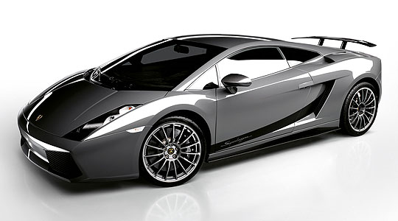
たかい（TAKAI）
Ｅｘｐｅｎｓｉｖｅ

Slide 5
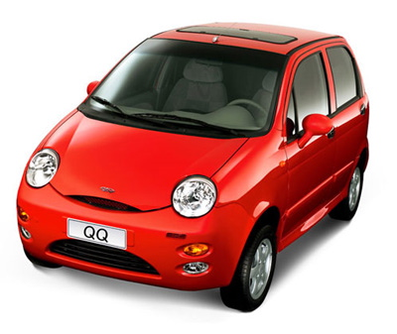
やすい（YASUI）
Ｃｈｅａｐ

Slide 6

いい（II）
Ｇｏｏｄ

Slide 7
わるい（WARUI）
Ｂａｄ
x

Slide 8
Exercise 1
おおきい * Cheap
ちいさい * Bad
たかい * Big
や(ya)すい * Expensive
いい * Good
わ(wa)る(ru)い * Small

Slide 9




Exercise 2
おおきい | やすい
いい | ちいさい
たかい | わるい

Slide 10
Exercise 3
Snap game
x

Slide 11
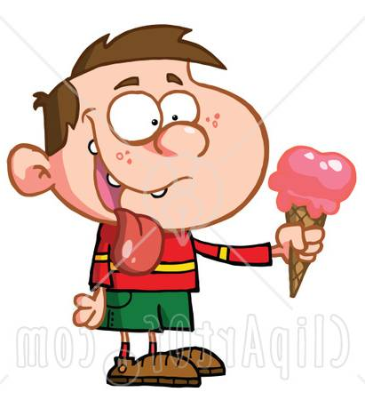
おいしい（OISHII）
Delicious

Slide 12
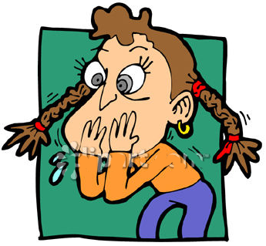
まずい（MAZUI） not delicous

Slide 13

うつくしい（UTSUKUSHII）
Ｂｅａｕｔｉｆｕｌ

Slide 14

ゆうめいな（YUUMEINA）
Ｆａｍｏｕｓ

Slide 15
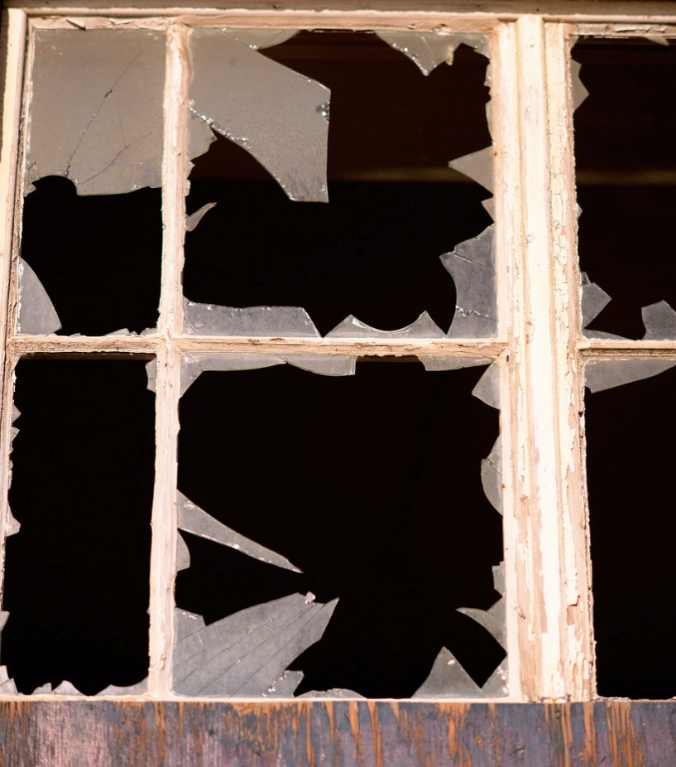
ふるい（FURUI）
Ｏｌｄ

Slide 16
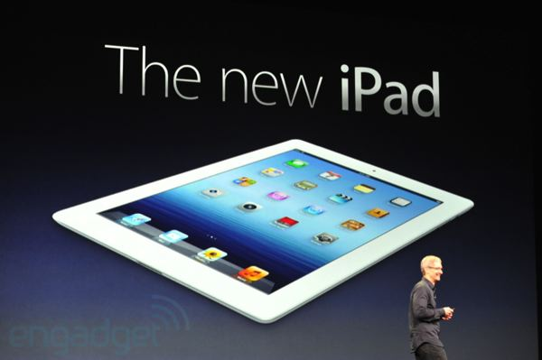
あたらしい（ATARASHII）
Ｎｅｗ

Slide 17

おもしろい（OMOSHIROI）
Ｉｎｔｅｒｅｓｔｉｎｇ／Ｆｕｎｎｙ

Slide 18
Exercise 1
Jumble
あいら(ra)たし ＝
も(mo)ろ(ro)おしい ＝
ず(zu)ま(ma)い ＝
いつくうし ＝
ふいる(ru) ＝

Slide 19
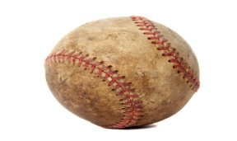
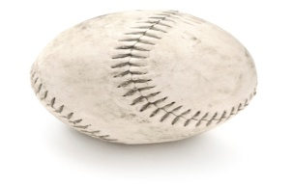
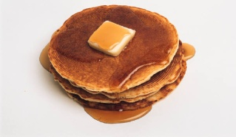
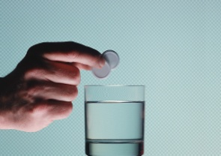
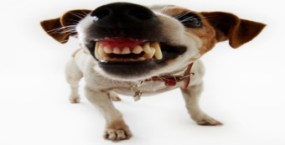
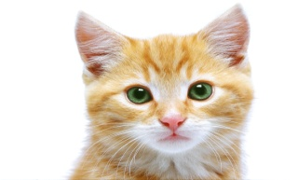
Exercise 2
Which is the correct picture?
1 あたらしい | 2 おいしい
3 おもしろい | 4 うつくしい

Slide 20

Exercise 3
Write Romaji and Hiragana for each word

